Slide 1
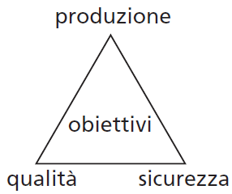
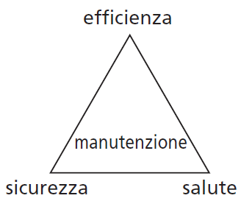
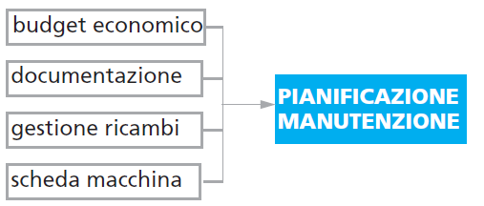
favorisce un uso più efficiente di macchine e impianti;
prevede una metodologia di manutenzione diffusa in tutta l’azienda e basata sulla manutenzione preventiva-predittiva;
coinvolge il management e in generale tutto il personale;
promuove e migliora le attività di manutenzione
TPM – Total Productive Maintenance
tecnica di organizzazione aziendale, evoluzione della manutenzione preventiva
Indice OEE (Overall Equipment Effectiveness)
indice di efficienza complessiva economica, per il calcolo del rendimento globale di un impianto, in base alle perdite di produzione:
OEE = disponibilità × efficienza prestazioni × tasso qualità
Obiettivi della manutenzione
obiettivi fondamentali della manutenzione nell’ambito del miglioramento della produzione sono sicurezza e qualità
cause di infortunio durante la manutenzione:
mancato uso dei DPI;
cadute per lavori eseguiti in altezza;
urti contro organi in movimento;
contatti con parti elettriche sotto tensione
Sicurezza e manutenzione
un piano di manutenzione efficiente
è fondamentale per una corretta programmazione della sicurezza
strumenti per la gestione della qualità nella manutenzione:
scheda macchina;
gestione dei ricambi;
documentazione sulle attività manutentive;
budget economico di manutenzione
pianificazione dell’attività di manutenzione conforme alle ISO 9000
Qualità e manutenzione

Slide 2
Outsourcing
l’esternalizzazione (outsourcing) consiste nella delega a soggetti esterni all’azienda di alcune attività specifiche che si ritiene opportuno non gestire in proprio
Global service
contratto di manutenzione globale, comprendente una pluralità di servizi e basato sui risultati, con responsabilità dell’assuntore del servizio
Piano di manutenzione
per l’adeguamento al TPM occorre definire un piano degli interventi in grado di individuare gli intervalli di manutenzione, i criteri per la manutenzione e le operazioni di controllo per tutti i macchinari, con priorità per quelli giudicati più suscettibili di guasti
politica o strategia della manutenzione;
disponibilità economica dell’azienda;
personale a disposizione;
procedure di manutenzione;
disponibilità ricambi;
documentazione tecnica e di sicurezza
personale o risorse umane: insieme dei lavoratori di un’azienda, in particolar modo i lavoratori dipendenti, distribuiti su diverse aree
produzione;
amministrazione;
marketing;
manutenzione;
magazzino;
altri
Struttura aziendale
Analisi economica
costi aziendali
costo totale per unità di tempo riferito alla produzione del manufatto
C_{mp} : costo materia prima;
C_{mo} : costo manodopera;
C_{co} : costi consumi;
C_{it} : costi indiretti totali
C_{tot} = C_{mp} + C_{mo} + C_{co} + C_{it}
costi diretti (legati alla produzione):
• costo delle materie prime;
costo della manodopera;
costo dell’energia;
costo dei materiali di consumo
costi indiretti:
• costo degli impiegati;
• costo di ammortamenti macchinario;
• costo di manutenzione macchinario;
• costo dell’affitto immobile
costo di fermo macchina: C_{fm} = C_{it} + C_{mo}
C_{it} : costi improduttivi di tipo indiretto;
C_{mo} : costo della manodopera se gli addetti non possono essere spostati su un altro impianto
a) costo annuo manutenzione/fatturato azienda;
b) costo annuo manutenzione/costo degli impianti;
c) costo annuo manutenzione/costo di trasformazione;
d) costo annuo manutenzione/immobilizzi
indici di manutenzione

Slide 3
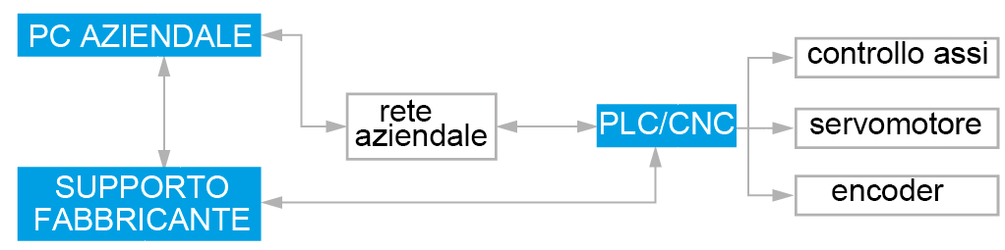
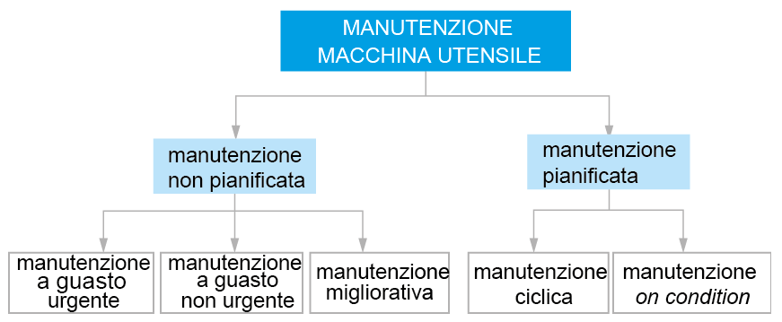
vantaggi
prolungamento della durata della macchina;
miglioramento del rapporto qualità/prezzo dell’investimento iniziale;
costo limitato del nuovo investimento;
aumento dell’affidabilità;
aumento della produttività;
adozione della tecnologia più recente ed evoluta;
ambiente di programmazione aggiornato
Retrofit
ricostruzione delle macchine
controllo diretto dal computer del costruttore
di tutti i parametri indicatori dello stato della macchina tramite il collegamento con un PC dell’azienda o della sede del fabbricante, il quale può subentrare al controllo della macchina
Telemanutenzione
Manutenzione delle
macchine utensili
tipologie di manutenzione

